Slide 1
Kennismakingsbijeenkomst
Onderhoudsplan 133 woningen Centrum- West Etten-Leur
Oktober 2023

Slide 2
Agenda
Voorstellen projectteam
Voorstellen meedenkgroep
Resultaten woonervaringsonderzoek
Uitgangspunten onderhoudsplan
Planning en proces
Vragen beantwoorden
Vervolg met nieuwsbrief

Slide 3
Voorstellen projectteam
Alwel
Coen Hagedoorn Bouw
Doel van de avond
Eerste kennismaking en uitleg project.
Specifieke vragen over de woning? Voorjaar.

Slide 4
Uitleg Meedenkgroep
Verbinding leggen met andere bewoners
Als klankbord meedenken over de inhoud en communicatie van het onderhoudsplan
Samen met Alwel opstellen van een sociaal plan (uitleg)
Tijdens uitvoering aangeven wat goed gaat en wat verbeterpunten zijn
Ondersteuning vanuit de Huurders Belangen Vereniging (HBV)

Slide 5
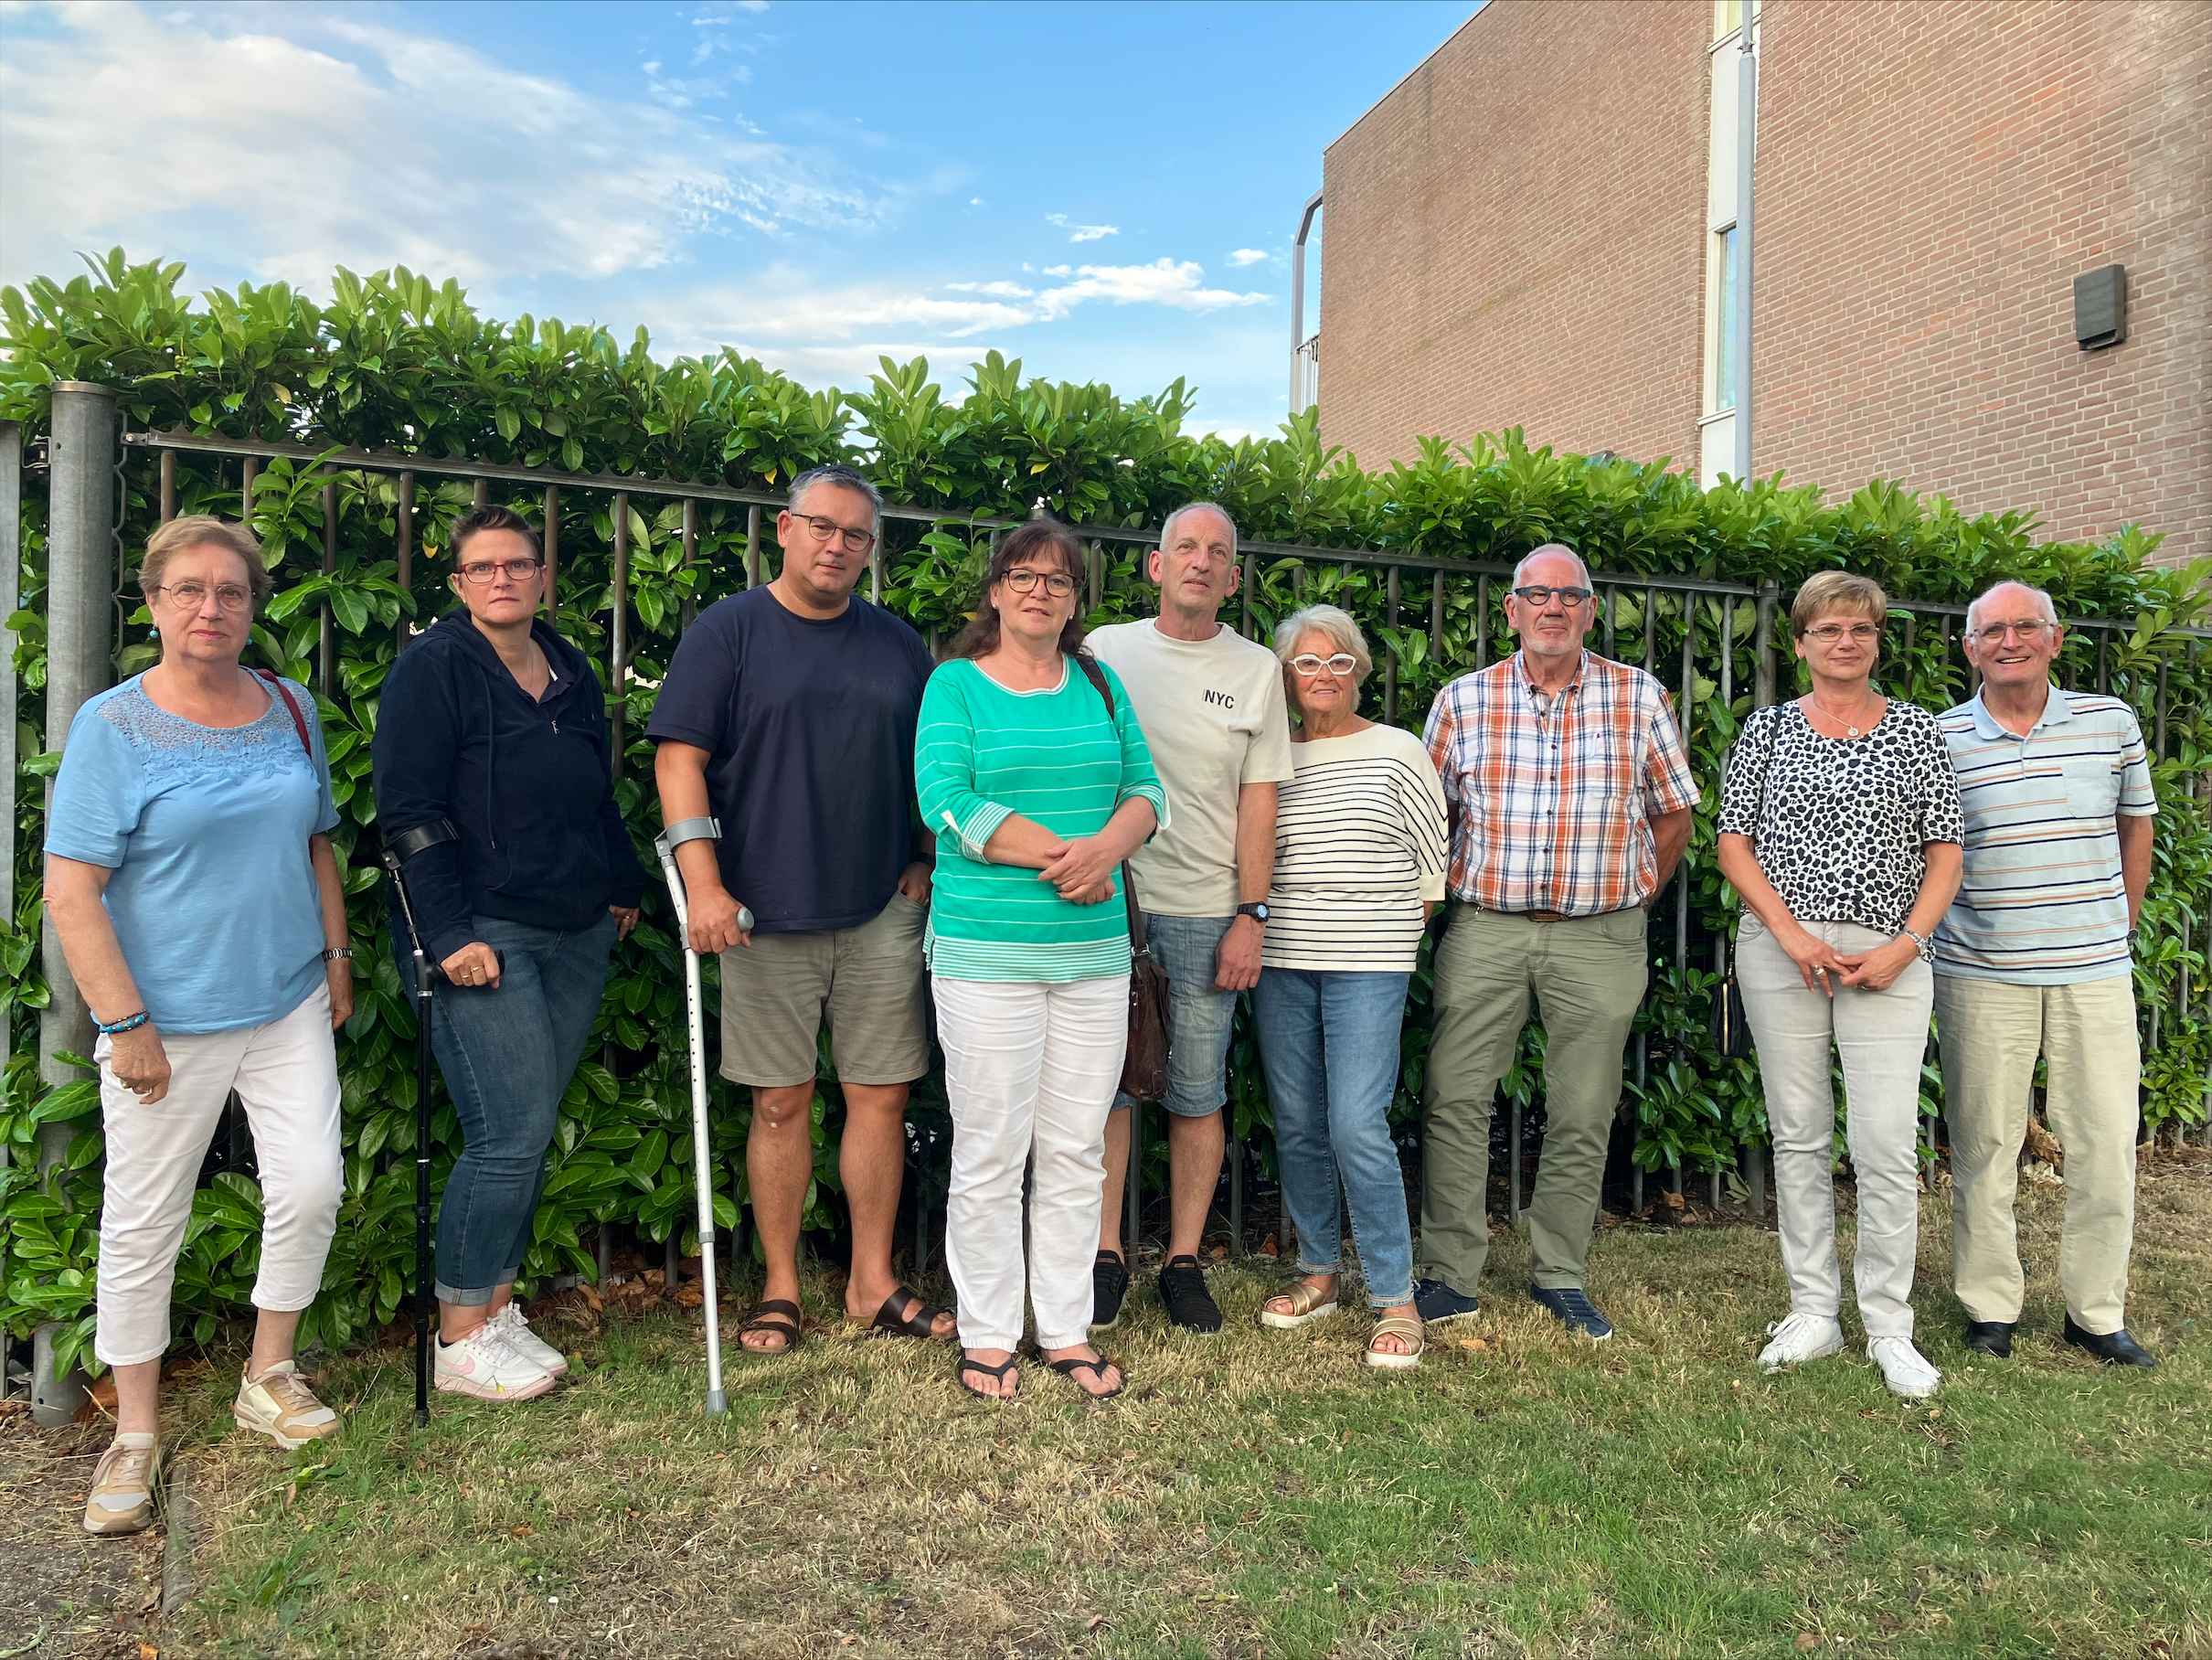
Meedenkgroep

Slide 6
Woonervaringsonderzoek
Er zijn 3 typen woningen
Veel verschil in staat van de woningen

Slide 7
Vragenlijst
Onderzoeksgroep: huurders Alwel van 133 woningen Centrum-West​
Respons: 80 huurders​
Looptijd onderzoek: april en mei 2023​
Huurders kregen via email en brief een uitnodiging voor het onderzoek:​
39 huurders hebben het onderzoek digitaal ingevuld​
41 huurders hebben het onderzoek op papier ingevuld
18 huurders interesse in deelname meedenkgroep

Slide 8
Aandachtspunten uit vragenlijst:
60% ontevreden over isolatie
30% tevreden verwarming, 30% ontevreden verwarming
64% geeft aan veel tocht en vocht in de woning
42% last van schimmel in de badkamer of andere ruimte
15% wilt verhuizen naar een andere woning, met name vanwege leeftijd

Slide 9
Wensen om energie te besparen
Isoleren
Zonnepanelen
Dubbel glas
Andere kozijnen
Dakisolatie
Elektrisch koken
Nieuwe CV ketel
Warmtepomp aanbrengen

Slide 10
Tips verbetering wooncomfort
Isolatie en ventilatie
Isoleren dak en gevel Nieuwe kozijnen en ramen
Nieuwe buitendeuren Betere ventilatie
Algemeen
Keuken vernieuwen Badkamer vernieuwen
Trap naar zolder Elektrisch koken
Zonnepanelen Toilet in badkamer
Verlichting in brandgang

Slide 11
Aanvullingen vanuit bewoners
Het is prettig wonen, dichtbij voorzieningen en met fijne buren
Goede locatie om kinderen te laten opgroeien
Nieuwsgierig wat er op locatie wijkgebouw komt
Verlichting in brandgang
Meer voor ontmoeting in de wijk
Beter beheer op openbaar groen, parkeren en hondenontlasting
Kliko’s niet in de voortuin
Ondersteuning bieden aan oudere mensen
Beheer op schone brandgangen

Slide 12
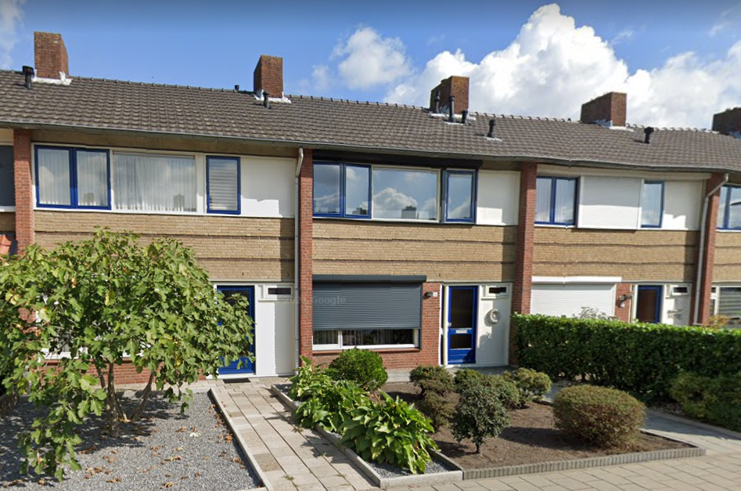
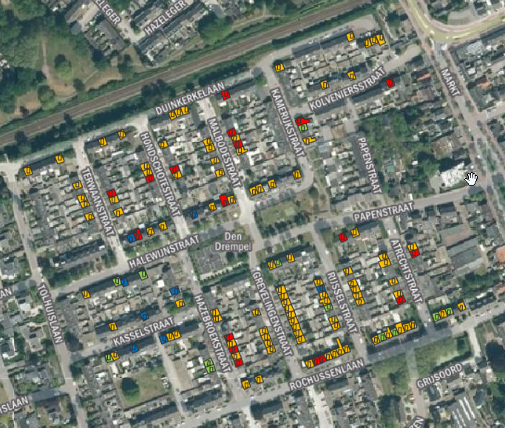
Onderhoudsplan Centrum West
133 eengezinswoningen, verspreid gelegen tussen koopwoningen

Slide 13
Adressen onderhoudsplan Centrum- West
T30404 |  | Atrechtstraat 1-15, 16-18 |  | 7
T30405 |  | Duinkerkelaan 1-57 |  | 10
T30406 |  | Grevelingenstraat 1-13, 4-20 |  | 14
T30407 |  | Halewijnstraat 23-41 |  | 4
T30408 |  | Halewijnstraat 2-46 |  | 12
T30409 |  | Hazebroekstraat 2-18 |  | 7
T30410 |  | Hazenbroekstraat 3-15 |  | 4
T30411 |  | Hondschotestraat 7-9, 10-20 |  | 6
T30412 |  | Kasselstraat 6-16, 7-27 |  | 8
T30413 |  | Kolverniersstraat 7, 10-18, Kamerijkstraat 14-32 |  | 7
T30414 |  | Malbodestraat 1-3, 10-16 |  | 8
T30415 |  | Papenstraat 17-37 |  | 5
T30416 |  | Rijsselstraat 1-15, 8-18 |  | 12
T30417 |  | Rochussenlaan 8-56 |  | 20
T30419 |  | Terwaanstraat 3-13, Duinkerkelaan 63-73 |  | 6
T30420 |  | Terwaanstraat 6-12 |  | 3

Slide 14
Uitgangspunten onderhoudsplan
Onderzoeken energiezuiniger maken woningen
Indien technisch noodzakelijk renovatie badkamer, keuken, toilet
Onderzoeken mogelijkheid zonnepanelen
Noodzakelijk onderhoud met levensduurverlenging 30 jaar:
Vervangen beglazing en herstel of vervangen kozijnen
Isoleren schuine daken (binnen of buitenaf) en gevel
Vervangen CV- ketel indien noodzakelijk
Aanbrengen mechanische ventilatie
Aanbod kookfunctie elektrificeren

Slide 15
Planning (onder voorbehoud)
2023 Mei maatregelen beschermde diersoorten
Juni woononderzoek, juli opstarten Meedenkgroep
September 30% steekproef opname woningen en bewonersbijeenkomst
December proefwoning gereed
Opstellen sociaal plan met meedenkgroep
2024 Maart bewonersboekje en bezoek modelwoning
Draagvlak ophalen voor verduurzamen
Vanaf april opname van alle woningen
September verwachte start uitvoering bij eerste woningen

Slide 16
Sociaal plan
Omgangscode met HBV. Hoe gaat Alwel om met huurders op het moment dat we groot onderhoud uitvoeren aan de woningen?
Denk aan: hoe houden we u op de hoogte, inzetten van een klussendienst, organiseren van een Opruimdag, inzetten van een bewonerscoach, rustwoning, spreekuur en een vergoeding.
Stellen we samen op met de meedenkgroep.
HBV biedt pannenset aan als bewoners overstappen naar elektrisch koken.

Slide 17
Communicatie bewoners
Nieuwsbrieven aan huurders
Nieuwsbrieven eigenaren tussenliggende koopwonigen
Bij uitvoering een aannemerswoning in de wijk en spreekuur
Coen Hagedoorn heeft een app, we ontvangen graag uw e-mailadres

Slide 18
Bedankt voor uw aandacht
Vragen?

